Slide 1


ODM PUBLIC SCHOOL
CLASS :3
SUBJECT : ODIA
CHAPTER NUMBER: 08
CHAPTER NAME :ସୁନ୍ଦର ଆମ ଘର
SUBTOPIC : ଉପକ୍ରମ ,କବିତା ଆବୃତ୍ତି ଓ କଠିନ ଶବ୍ଦ

Slide 2
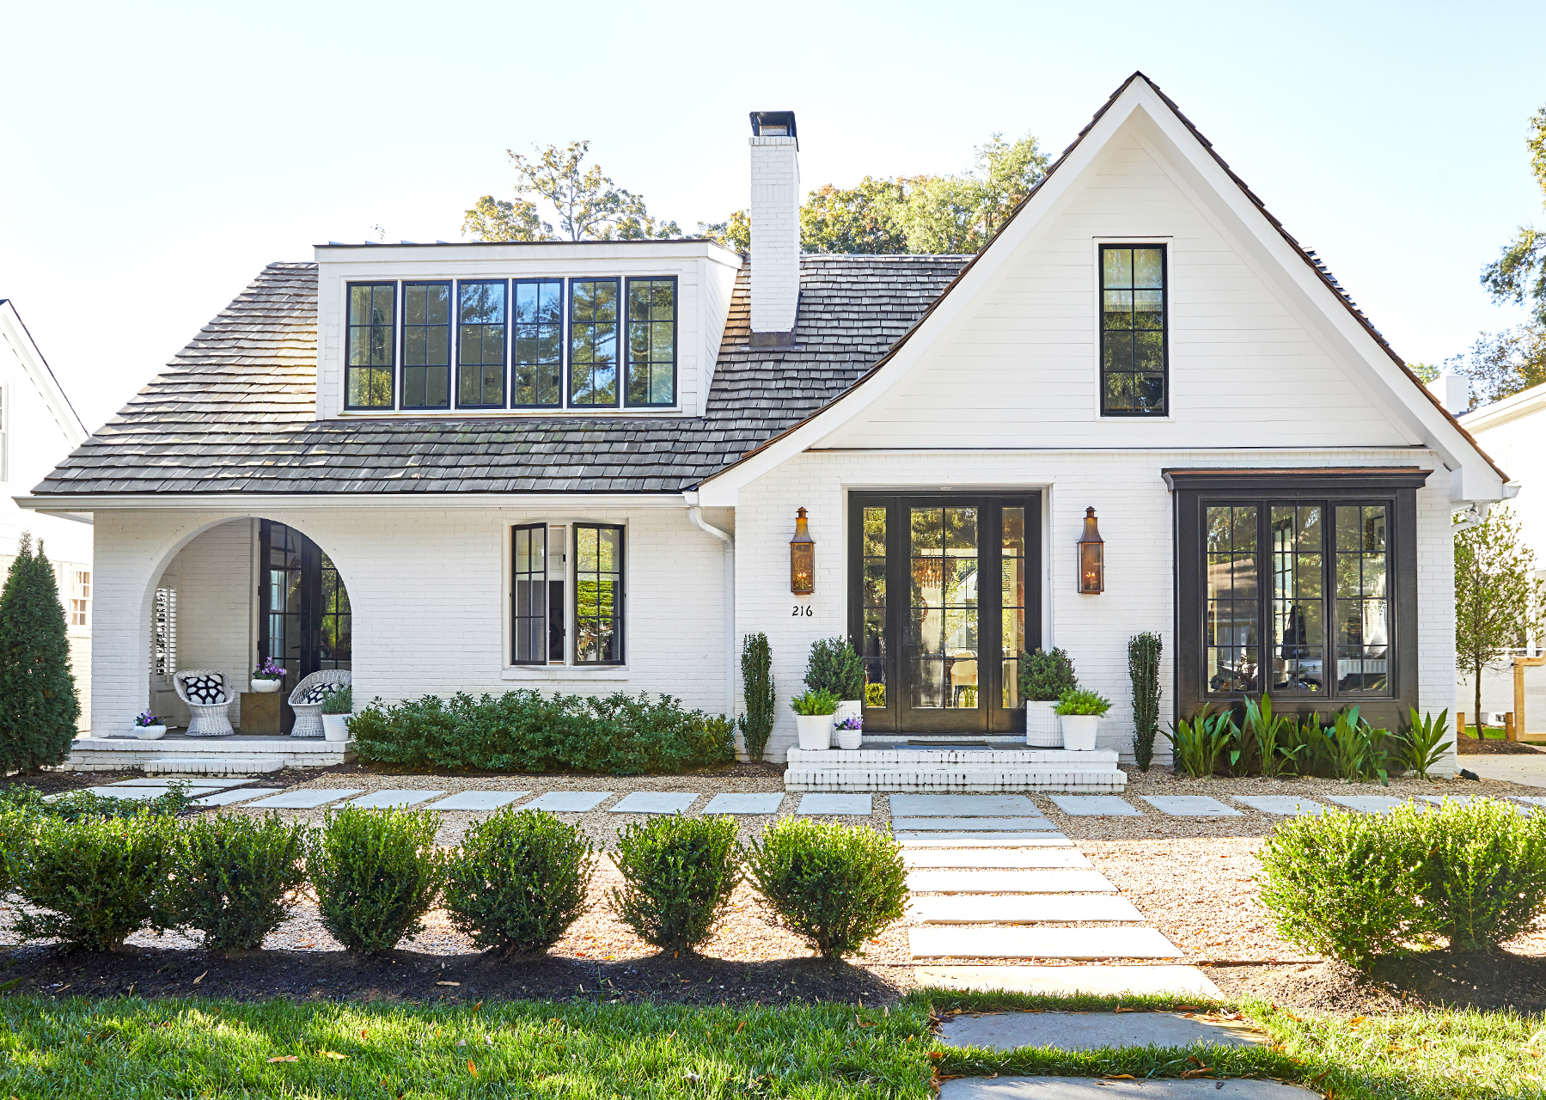

Slide 3

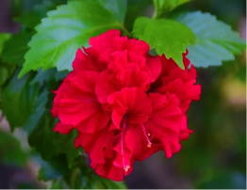
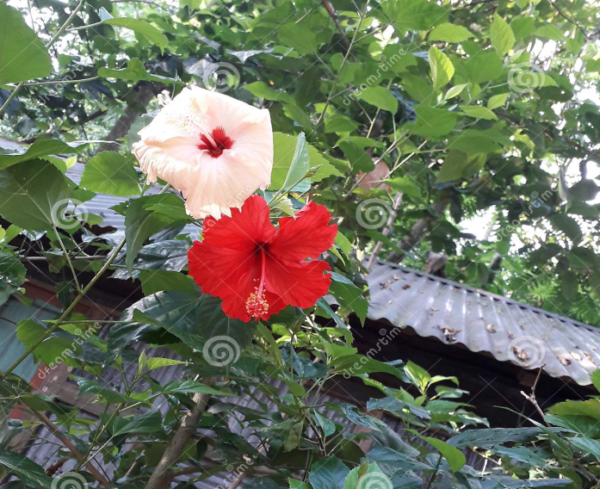
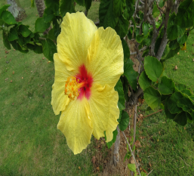
ସୁନ୍ଦର ଆମ ଘର
ଆମେ ଯେଉଁ ଘରେ ରହୁ ସିଏ ଭାରି ସୁନ୍ଦର
ଧୂଳି ଅଳନ୍ଧୁ ନଥାଏ ବଡ ସଫାସୁତର |
ଜାତିଜାତି ମନ୍ଦାରରେ ହସେ ଆମ ବଗିଚା
ନିରିମଳ ପରିବେଶ ଚାରିଆଡ ଫରଚା |
ଘରଟି ଆମର ଅଛି ନଈବନ୍ଧ କଡରେ
ଅପରାଜିତାର ଲତା ମାଡିଥାଏ ବାଡରେ |
ପଢାପଢି ସାରିଦେଇ ଭାଇବନ୍ଧୁ ମେଳରେ
ଆନନ୍ଦରେ ଖେଳ ଖେଳୁ ନିତି ସଞ୍ଜବେଳରେ |
ସୁନ୍ଦର ଘରକୁ ଆମେ କରୁନା ତ ଅସନା
ଆନନ୍ଦରେ ଥାଉ ସଦା ମନମାରି ବସୁନା |

Slide 4
କଠିନଶବ୍ଦ ଅଳନ୍ଧୁ- ମସୀ ଜାତି ଜାତି – ବିଭିନ୍ନ ରକମର ସଞ୍ଜବେଳ –ସନ୍ଧ୍ୟା ସମୟ ଅସନା- ଅପରିଷ୍କାର ପରିବେଶ –ପରିସ୍ଥିତି ଓ ପରିବେଷ୍ଟନୀର ସମାହାର (ଉଦାହରଣ –ଚିଲିକା ତୀରର ମନୋରମ ପରିବେଶ) ନିରିମଳ –ସ୍ଵଚ୍ଛ,ପରିଷ୍କାର ସମାନ ଉଚ୍ଚାରଣ ଶବ୍ଦ କଡରେ - ବାଡରେ ମେଳରେ - ବେଳରେ ଅସନା - ବସୁନା

Slide 5
ପ୍ରଶ୍ନ ଉତ୍ତର ଦିଅ ଆମେ ରହୁଥିବା ଘରଟି କିପରି ଅଟେ ? ଆମେ ଆମ ଘରକୁ କିପରି ରଖିବା ଉଚିତ ? ଜାତି ଜାତି ମନ୍ଦାରରେ କଣ ହସିଉଠେ ? ଘରଟି ଆମର କେଉଁଠାରେ ଅବସ୍ଥିତ ? ବାଡରେ କେଉଁ ଲତା ମାଡିଥାଏ ? ଆମେ କଣ ସାରିଦେଇ ଭାଇବନ୍ଧୁ ମେଳରେ ଖେଳ ଖେଳୁ ? ଆମେ ଆନନ୍ଦ ମନରେ କେତେ ବେଳେ ଖେଳ ଖେଳୁ ? ସୁନ୍ଦର ଘରକୁ ଆମେ କଣ କରିବା ଉଚିତ ନୁହେଁ ଓ କିପରି ରଖିବା ଉଚିତ ?

Slide 6
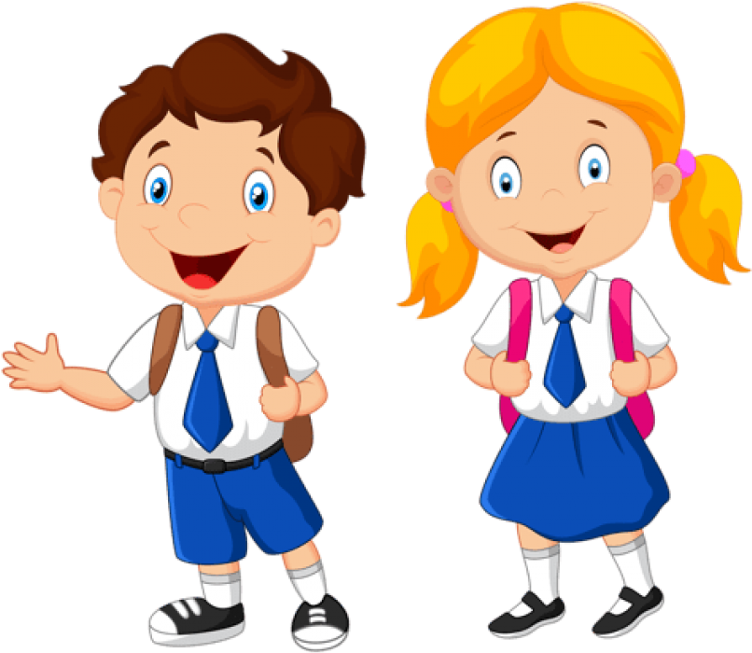
ଗୃହକର୍ମ
କବିତା ଟିକୁ ମନେରଖ |

Slide 7
ଲବ୍ଧ ଜ୍ଞାନର ଫଳାଫଳ- ପିଲାମାନଙ୍କର ଶ୍ରବଣ,କଥନ,ପଠନ ଓ କବିତା ଆବୃତ୍ତି ଶୈଳୀର ଅଭିବୃଦ୍ଧି ଘଟିବ |

Slide 8
THANKING YOU
ODM EDUCATIONAL GROUP

